Slide 1

KJM2601 – forelesning 2
Simen Kvaal
Førsteamanuensis
Hylleraassenteret, Kjemisk institutt

Slide 2
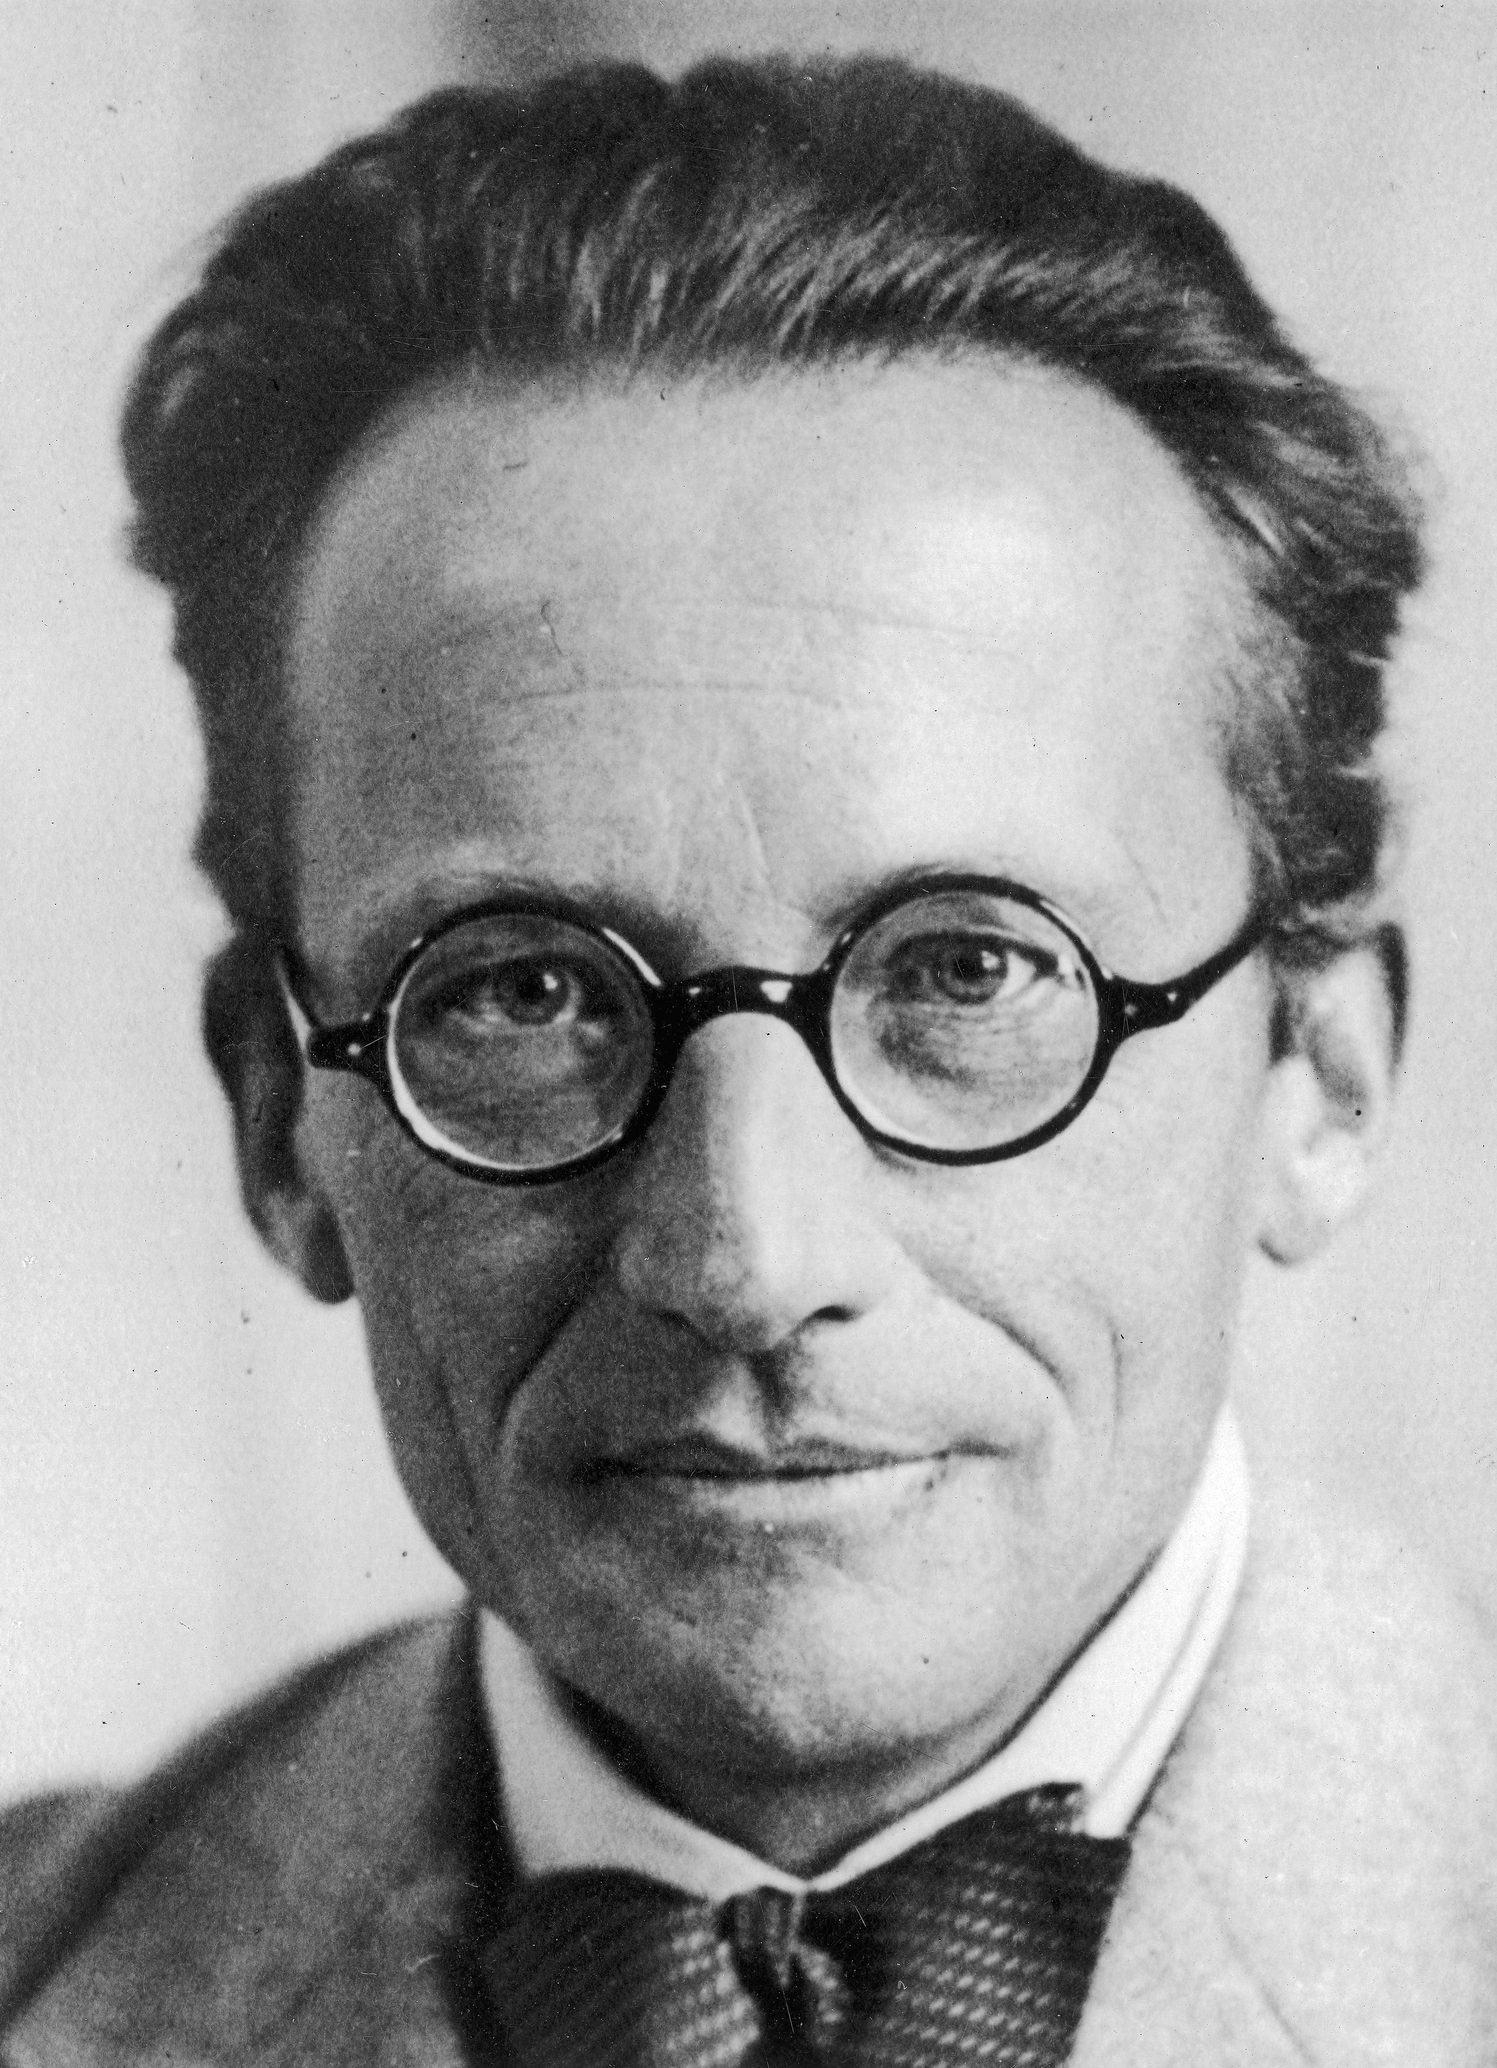
Erwin Schrödinger (1887-1961)
Østerriksk fysiker
”Fysikkfaget er i en forferdelig floke, og hvordan kan man finne veien ut?”
Nobelpris 1933 for oppdagelsen av Schrödingerlikningen
Trodde ikke på sannsynlighetstolkningen av bølgefunksjonen:
”Jeg liker det ikke, og jeg angrer på at jeg har hatt noe med det å gjøre”

